Slide 1
Introduction to
Json and Web Server API Controllers

Slide 2
שרותי רשת נועדו לאפשר לתוכניות מחשב לתקשר...
בלי מגבלה של מיקום
בלי מגבלה של מערכת הפעלה
בלי מגבלה של שפת מחשב
Notes:
עשוי לדרוש יותר משקופית אחת

Slide 3
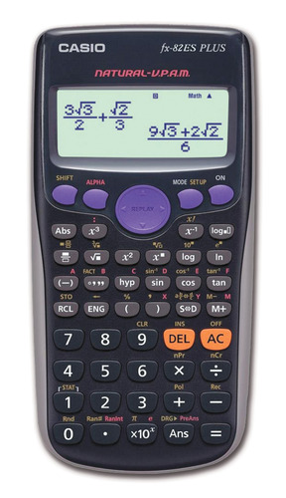

Rest (Representational State Transfer) Over Http
Client Method call
Server Class Method
Service Client Class (Proxy)
Controller Class (Routing + Deserialization)
Serialization / Deserialization
 
 
HTTP client
Http Request (POST / GET / Other))…
HTTP server
Http Response
1. הלקוח כותב אפליקציה המקבלת את נתוני התרגיל מהמשתמש.
2. התרגיל נשלח לשרת לכתובת שמספק שירות פתרון
6. הלקוח ממיר את התשובה חזרה לאובייקט פתרון ומציג את התשובה למשתמש
3.השרת מקבל את הבקשה
4. השרת מזהה כי הניתוב קיים אצלו ומפנה לפעולת הפתרון
5. השרת מפעיל את פעולת הפתרון ומחזיר את התשובה ללקוח
Notes:
עשוי לדרוש יותר משקופית אחת

Slide 4
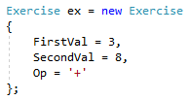
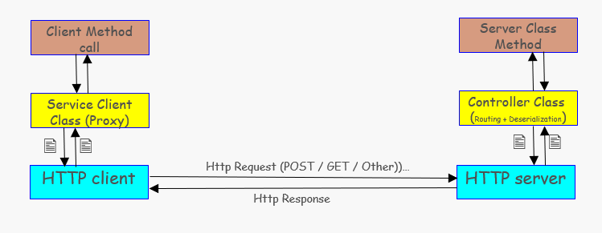
דוגמא
Content-Type: application/json
User-Agent: PostmanRuntime/7.26.2
Accept: */*
Postman-Token: 12657918-851f-471c-a382-18efa50727e2
Host: localhost:44359
Accept-Encoding: gzip, deflate, br
Connection: keep-alive
Content-Length: 37
Body: {"FirstVal":3,"SecondVal":8,"Op":"+"}
Content-Type: application/json; charset=utf-8
Server: Microsoft-IIS/10.0
X-Powered-By: ASP.NET
Date: Thu, 13 Aug 2020 14:38:03 GMT
Content-Length: 76
Body:
{"exercise":{"firstVal":3,"secondVal":8,"op":"+"},"success":true,"result":11}

Slide 5
דוגמא
כדי שצד ה Client יוכל לקרוא לפעולה Solve בלי בעיה, יש לממש את המחלקות בצהוב! המחלקות HttpClient ו HttpServer כבר מומשו על ידי .NET Core
בנוסף – יש להיות מסוגלים לתאר אובייקט בעזרת טקסט ו-טקסט לאובייקט בשביל לתמוך במעבר נתונים בין האפליקציות (Serialization / Deserialization)

Slide 6
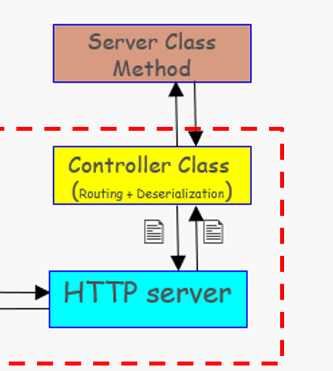
What is a Controller
מחלקה שיורשת מ ControllerBase
ממפה באופן אוטומטי בקשות לפעולות לפי הנתיב שלהם
עושה את כל העבודה של פירוק בקשת HTTP ובניה של Http Response
מבצעת באופן אוטומטי Deserialization של אובייקטים שנשלחו בגוף בקשת ה HTTP
מבצעת באופן אוטומטי פיענוח של פרמטרים שנשלחו על ה Query String
מחזירה הודעות שגיאה באופן אוטומטי בכל מקרה של בעיית ניתוב או נתונים

Slide 7
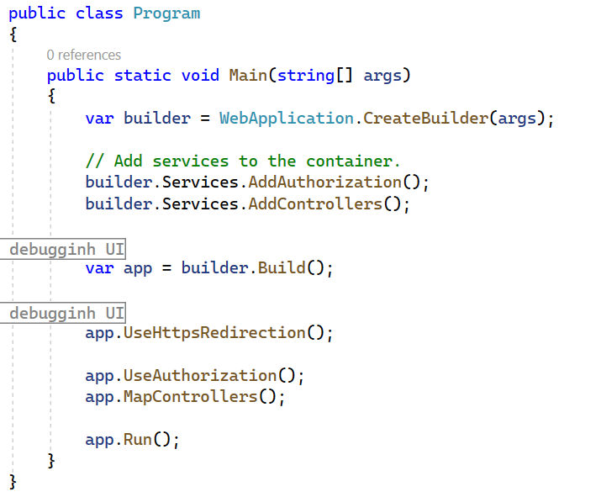


Creating a web Server API with Controllers

Slide 8
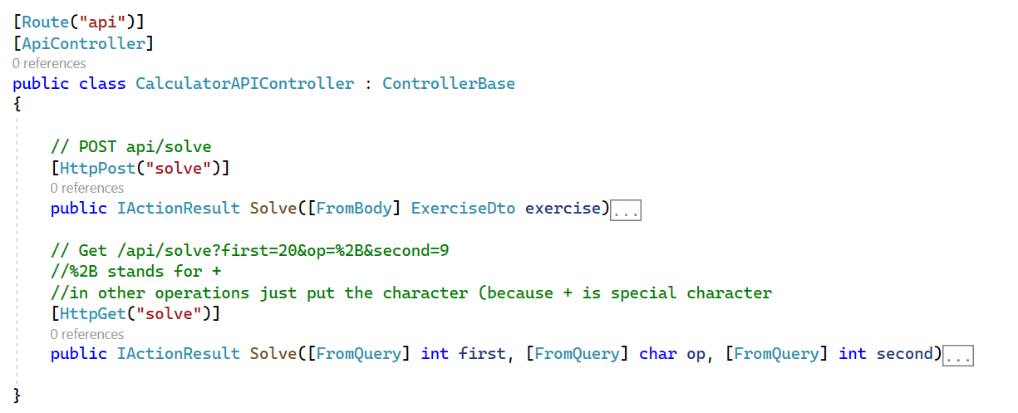
Writing a Controller
מיפוי לפעולה לפי הנתיב וסוג הפקודה

Slide 9
IACTIONRESULT
## מהו IActionResult?
ממשק בסיסי ב-. NET המייצג את התוצאה של פעולה בשרת
כאשר לקוח שולח בקשה, השרת מריץ פעולה ומחזיר IActionResult כתשובה
## יתרונות השימוש ב-IActionResult
מאפשר לייצג תוצאות שונות של פעולות בצורה אחידה ונוחה
יכול להחזיר תוכן, להעביר ללקוח לכתובת אחרת, להחזיר קודי סטטוס HTTP ספציפיים וכו'
## מימושים של תשובות נפוצות המממשות IActionResult
- Ok - תשובה מוצלחת, לרוב להחזרת תוכן – מחזיר סטטוס 200
BadRequestבקשה לא תקינה מהלקוח
NotFound המשאב המבוקש לא נמצא
Unauthorized - גישה לא מורשית
Conflict – התנגשות
במקום להחזיר סתם תוכן או קוד סטטוס, אתה מחזיר אובייקט המייצג את התוצאה הרצויה, וצד הלקוח מתנהג בהתאם.

Slide 10
Exercise
Use the Monkey classes
Create a Web API called MonkeysWebAPI with a controller that include two methods:
ReadAllMonkeys – this methos using a GET HTTP command and return a list with all of the monkeys
ReadMonkey – this method using a GET HTTP command. The method will get a monkey name on the query string (example: monkeyname=Gorilla) and will return a the first monkey with that name from the list. If no monkey is found the method will return a 404 HTTP error (NotFoundResult)
Add Monkey – this method is using a POST HTTP command. The method will read from the request Body a Monkey object and add it to the list. If a monkey with the same name already exist, it will return BadREquest error
Make sure to define proper Models and DTO classes.
Test the Web API using Swagger UI!

